Slide 1
ДИЗАЙН-КОНЦЕПЦИЯ к дизайн-проекту модельной библиотеки-филиала № 2 МБУ «Централизованная библиотечная система городского округа Сызрань» (ул. Лазо, д. 13) Исполнитель: Зайнетдинов И. Заказчик: МБУ «ЦБС городского округа Сызрань»

Slide 2
В процессе модернизации пространство библиотеки станет мобильным, будет иметь как открытые пространства для коммуникации, так и уединенные места для индивидуальной работы и отдыха:
Зона регистрации и выдачи литературы
Зона взаимодействия с книгой
Молодежная читалка
Зона индивидуального чтения
Зона цифровых технологий
Зона «ИНТЕЛЛЕКТиУМ»
Площадка событий
АРТ-галерея
Территория творчества
Коворкинг

Slide 3
Зона регистрации и выдачи литературы – это пространство для регистрации новых пользователей, выдачи литературы, информирования и оказания сервисных услуг, где расположен сенсорный киоск, с помощью которого пользователи могут познакомиться с контактной информацией, ресурсами библиотеки, электронными каталогами, афишами и анонсами мероприятий, а также медиапродукцией библиотеки. К этой зоне примыкает зона открытого гардероба, где оборудованы места для хранения одежды пользователей. Зона взаимодействия с книгой – пространство, где организован доступ к книжным фондам. Здесь же выделен уютный уголок с мягкими пуфами и удобными рабочими местами, где пользователи смогут присесть и полистать понравившиеся издания, познакомиться с новинками литературы. Выставочная зона, организованная на стеллажах «волна». Молодежная читалка – пространство для отдыха, неформального общения, чтения книжных изданий, творческих дискуссий молодых пользователей. Она оборудована двухуровневым подиумом с мягким покрытием, удобными креслами-грушами. Книжный фонд в этой зоне размещается на высоких пристенных стеллажах. Зона индивидуального чтения оборудована современными одноместными столами, мобильными посадочными местами, «кабинками»- место, отделенное стеллажами для комфортного чтения в уединенных условиях. Зона цифровых технологий оснащена компьютерными боксами с персональными компьютерами. Одно из рабочих мест оборудовано специализированным персональным компьютером для лиц с ОВЗ. Здесь пользователям предоставляется доступ к электронным библиотекам (НЭБ, ЛитРес, Президентская библиотека и др.), электронным ресурсам, правовым базам данных, бесплатному неограниченному широкополосному интернету.

Slide 4
Зона «ИНТЕЛЛЕКТиУМ» - зона интеллектуального досуга молодежи, творческой разгрузки взрослых, работы семейного клуба настольных игр, а также для проведения шахматных турниров. Пространство зоны оборудовано комплектом мягкой плетеной мебели. В уютном уголке этой зоны находится эргономичное кресло со встроенным компьютером, к которому можно подключить различные мультимедийные устройства для прослушивания онлайн-лекций, посещения виртуальных экскурсий и виртуальных концертных залов.
Площадка событий – главное место в библиотеке, предполагает проведение культурно-просветительских мероприятий разного формата. Это многофункциональная зона со сценическим пространством, музыкальным инструментом, звуковой акустической системой, подвесным проектором и экраном.
АРТ-галерея - зона для организации выставочной деятельности: проведения художественных и фотовыставок, экскурсий, творческих встреч с поэтами, музыкантами, художниками и др., оснащенная специализированной мебелью и подвесной системой для картин.
Креативные арт-стеллажи визуально отделяют площадку событий и арт-галерею от Территории творчества. Это зона для проведения мастер-классов по разным видам прикладного и художественного искусства, творческой деятельности. Пространство оборудовано мобильными столами-трансформерами, ноутбуками и оргтехникой.
Коворкинг – экспериментальная площадка для проектной деятельности. Для пользователей оборудованы посадочные места, позволяющие работать с информационными источниками, компьютерами и мобильными устройствами пользователей
Методический кабинет - рабочий кабинет и зона отдыха для персонала библиотеки.

Slide 5
1. Зал обслуживания пользователей
2. Зал интеллектуального досуга
3. Зал для проведения мероприятий
4. Зал для общественной работы
5. Методический кабинет
6. Санузел
7. Санузел для инвалидов
8. Коридор
9. Тамбур

Slide 6
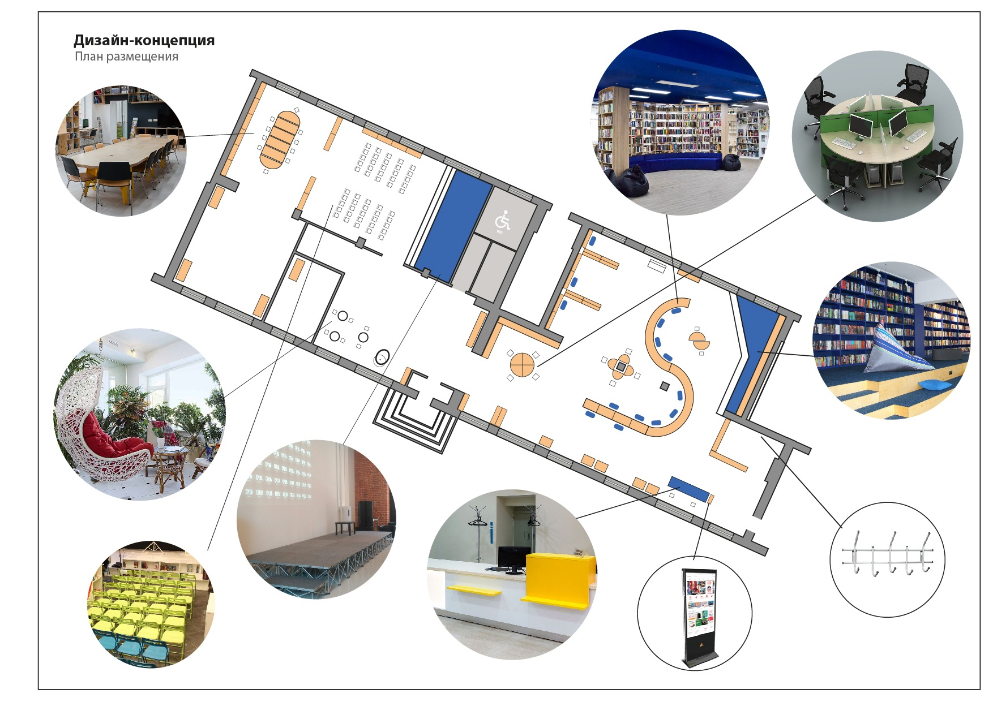

Slide 7
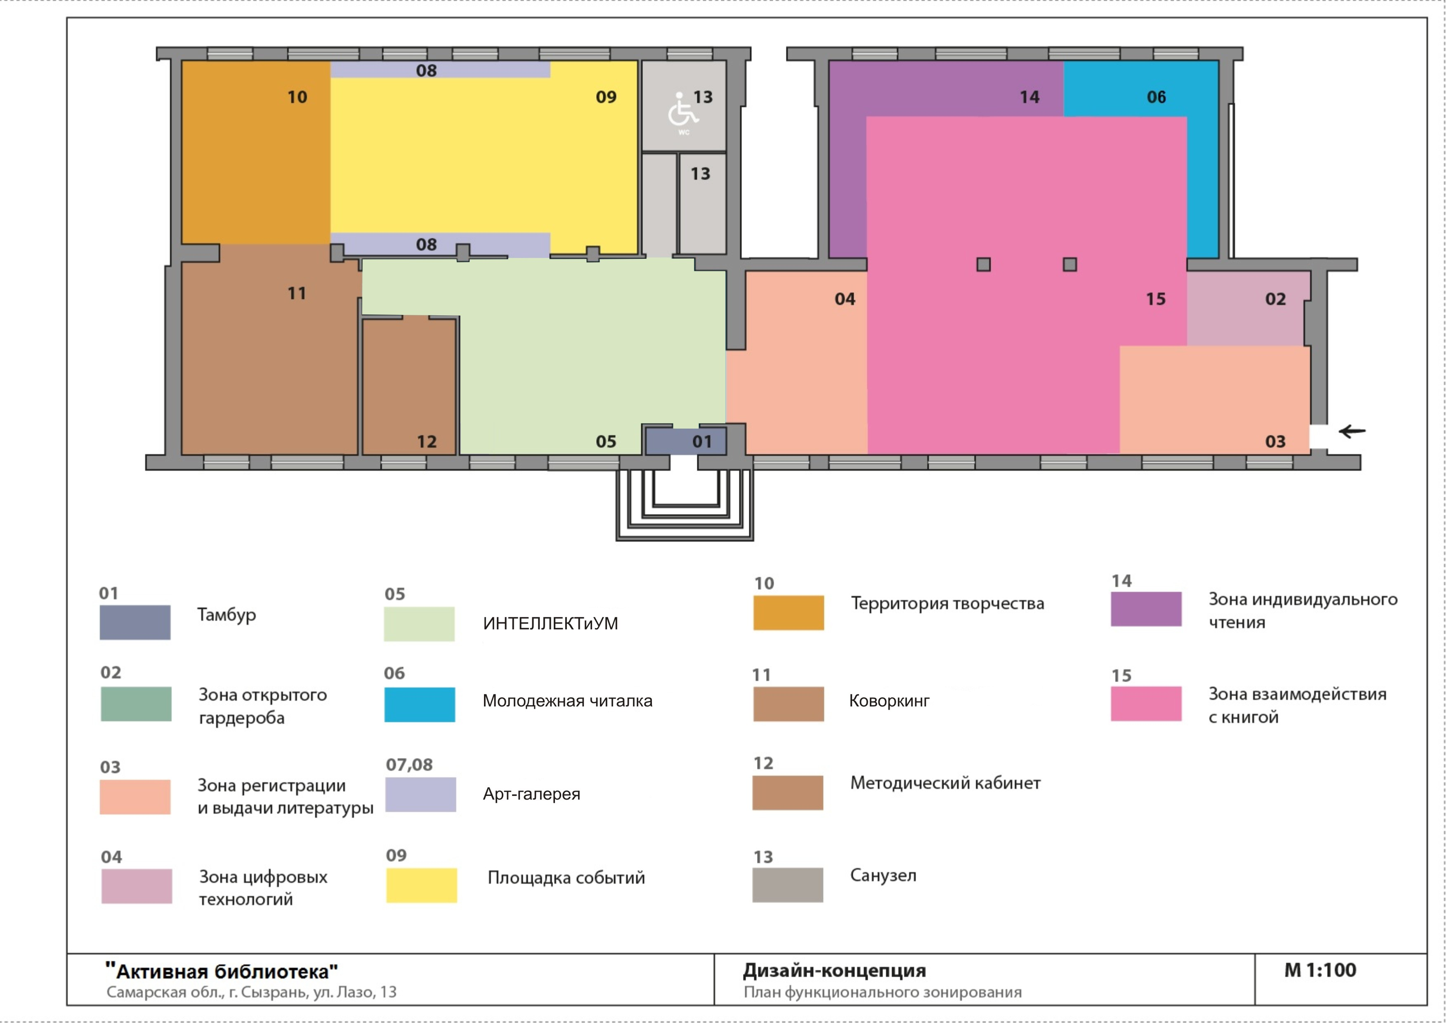

Slide 8
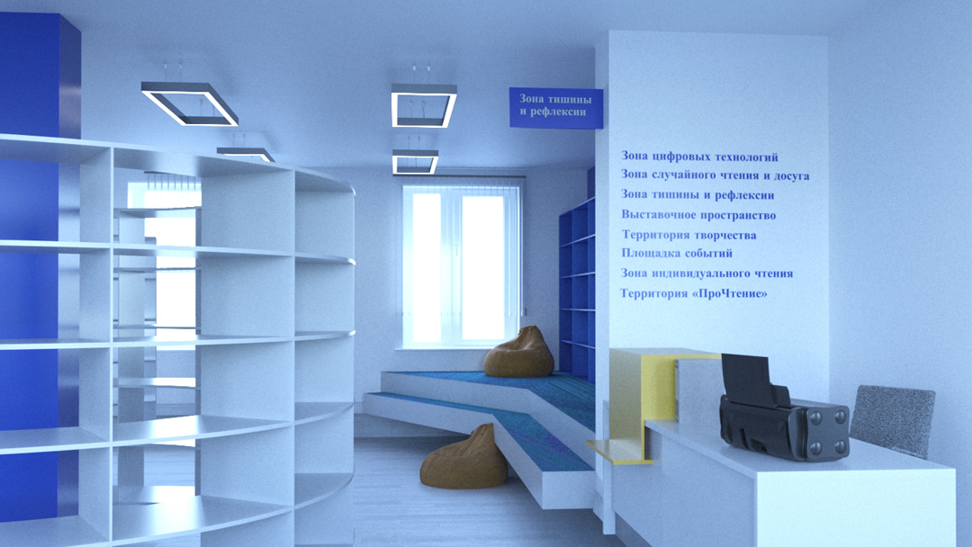

Slide 9
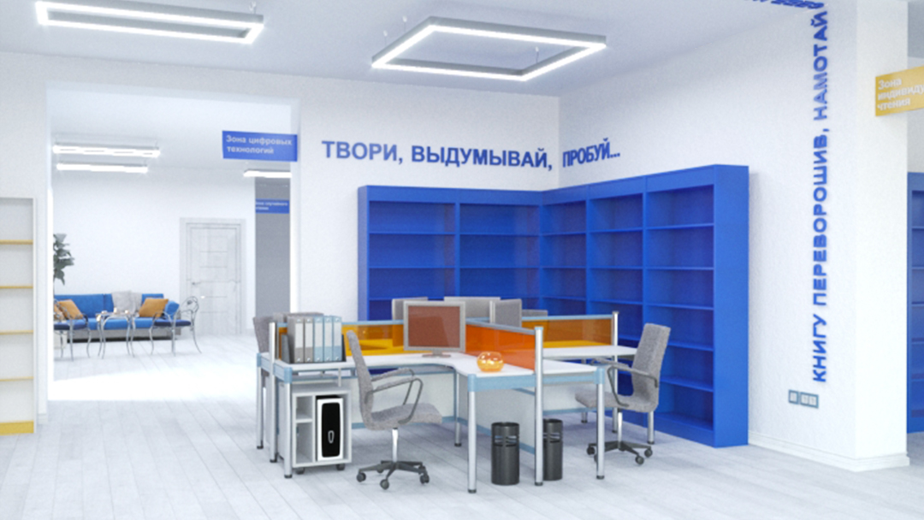

Slide 10
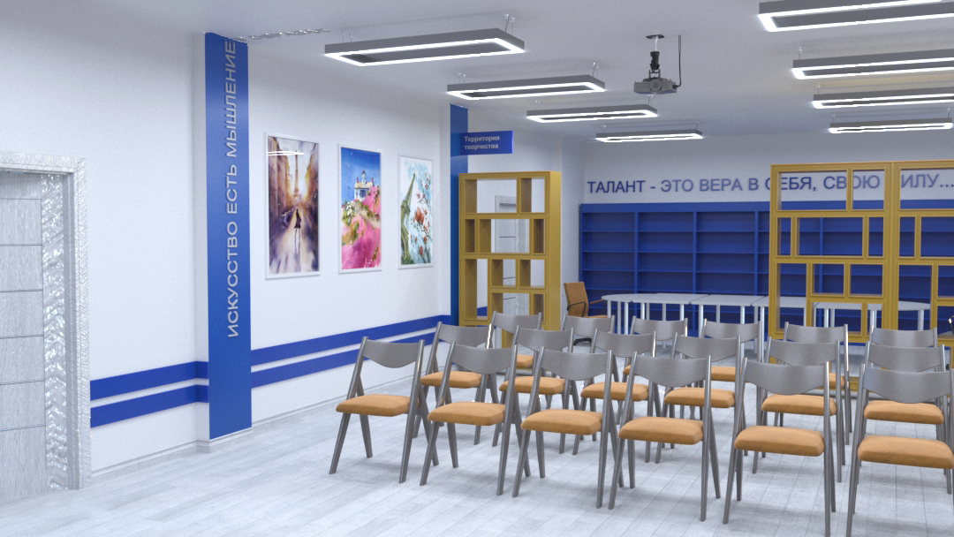

Slide 11
